Slide 1
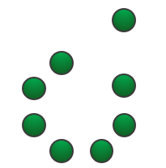

Slide 2
C2ISOLATE

Slide 3
Projektziel

Slide 4
Erreichte Ziele

Slide 5
Erreichte Ziele
Geplant
Erreicht
Informationssammlung
Prototyp
Echten C2 erkennen

